Slide 1

三层模式数据库

Slide 2

传统的三大数据模型
概念数据模型是“概念上”的、是抽象的，它与具体的DBMS无关。
数据中不仅要存放数据本身，还要存放数据与数据之间的联系。
把表示数据与数据之间联系的方法称之为数据模型

Slide 3
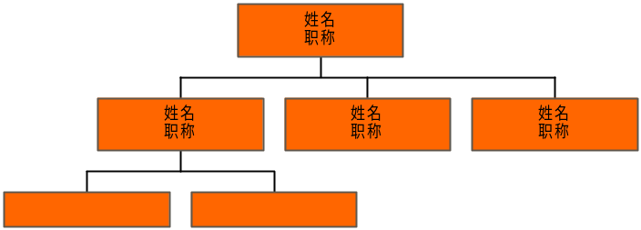
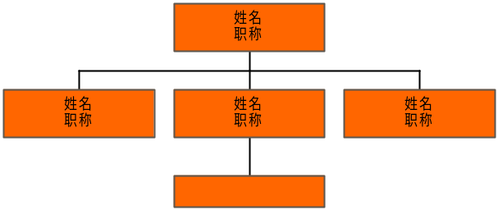
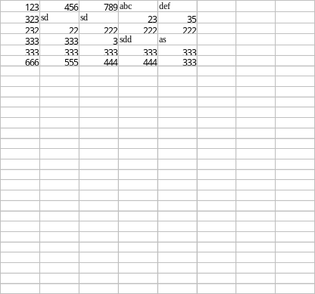
传统的三大数据模型
层次模型
网络模型
关系模型

Slide 4
层次数据模型
用树形结构来表示实体之间联系的模型称为层次模型。
层次模型的典型代表是IMS——Information Management System

Slide 5
层次数据模型
层次数据模型是一个树型结构的数据模型，所有的链均由双亲结点指向子结点。它满足以下两个条件：
  根唯一：每棵树有且仅有一个结点无双亲，该结点称为根结点；
  父唯一：根结点以外的结点有且仅有一个双亲。

Slide 6
层次数据模型示例
根结点
系
父结点
教研室1
教研室2
教研室3
子结点
教师1
教师2
教师3
教师4

Slide 7
层次模型的优缺点
优点
  层次数据模型简单，对具有一对多的层次关系的部门描述自然、直观，容易理解
  性能优于关系模型，不低于网状模型
  层次数据模型提供了良好的完整性支持
缺点
  多对多联系表示不自然，实体间联系是固定的；
  对插入和删除操作的限制多；
  查询子女结点必须通过双亲结点；
  层次命令趋于程序化。

Slide 8
网络数据模型
如果取消层次模型中的两点限制，即允许每一个结点可以有多个父结点，便形成了网络。
用网络结构来表示实体之间联系的数据模型称为网络数据模型。
网络模型的典型代表是CODASYL ——Conference On Data System Language

Slide 9
2.网状数据模型
网状数据模型是以记录为结点的网状结构。它满足以下三个条件：
  多根：可以有一个以上的结点无双亲；
  多父：允许结点有一个以上的双亲；
  多联系：允许两个结点间有两种以上的联系，即允许结点间有复合链。
购物
商场
顾客
退货

Slide 10
网状数据模型示例
部门 A
部门B
部门C
雇员 1
雇员2
雇员3
雇员4
雇员5
项目 1
项目2

Slide 11
网状模型的优缺点
优点
  能够更为直接地描述现实世界，如一个结点可以有多个双亲
  具有良好的性能，存取效率较高
缺点
  结构比较复杂，而且随着应用环境的扩大，数据库的结构就变得越来越复杂，数据独立性较差
  DDL、DML语言复杂，用户不容易使用

Slide 12
关系数据模型
用关系（表格数据）表示实体和实体之间联系的模型称为关系数据模型。

Slide 13
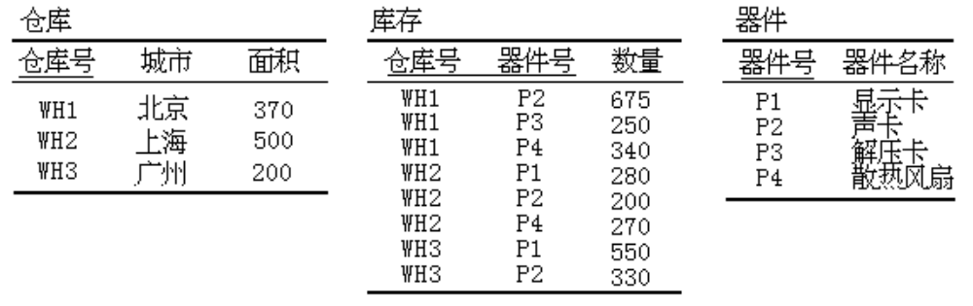
在关系数据库中，记录值仅仅构成关系，关系之间的联系是靠连接字段值处理的。
在关系数据操作语言中用连接字段值的等于不等来说明和实现联系。
对于用户，关系方法是很简单的，但是关系数据库管理系统本身是很复杂的。关系方法之所以对用户简单，是因为它把大量的困难转嫁给了数据库管理系统。
关系实例

Slide 14
关系数据模型示例
学号 | Name | 性别 | Birth | Addr.
01 | 张强 | M | 78/9/1 | X
02 | 田丽 | F | 77/2/25 | W
03 | 王东 | M | 78/11/18 | X
学号 | 课程号 | 成绩
01 | C01 | 85
01 | C02 | 90
01 | C03 | 83
02 | C02 | 90
02 | C04 | 88
03 | C01 | 78
03 | C03 | 80
03 | C04 | 92
课程号 | Subj. | 学时 | 学分
C01 | 数学 | 96 | 6
C02 | 英语 | 124 | 8
C03 | 物理 | 56 | 3.5
C04 | 化学 | 64 | 4

Slide 15
关系数据库管理系统
Sybase
Oracle
DB2
MS SQL Server
FoxPro
Access
…

Slide 16
关系模型的优缺点
关系模型的优点主要有：
（1）与非关系模型不同，它有较强的数学理论根据。
（2）数据结构简单、清晰，用户易懂易用，不仅用关系描述实体，而且用关系描述实体间的联系。
（3）关系模型的存取路径对用户透明，从而具有更高的数据独立性、更好的安全保密性，也简化了程序员的工作和数据库建立和开发的工作。
关系模型的缺点主要有：
  由于存取路径对用户透明，查询效率往往不如非关系模型，因此，为了提高性能，必须对用户的查询表示进行优化，增加了开发数据库管理系统的负担。

Slide 17

数据独立性与三层结构
什么是数据独立性？
如何获得数据独立性？

Slide 18
数据独立性是指应用程序与存储数据相互独立的特性。
具体说，就是当修改数据的组织方法和存储结构时，应用程序不用修改的特性。

Slide 19
数据独立性的分类
存储数据独立性
概念数据独立性

Slide 20
存储数据独立性
存储数据独立性：修改存储文件的组织方法和结构时应用程序不用修改的特性。

Slide 21
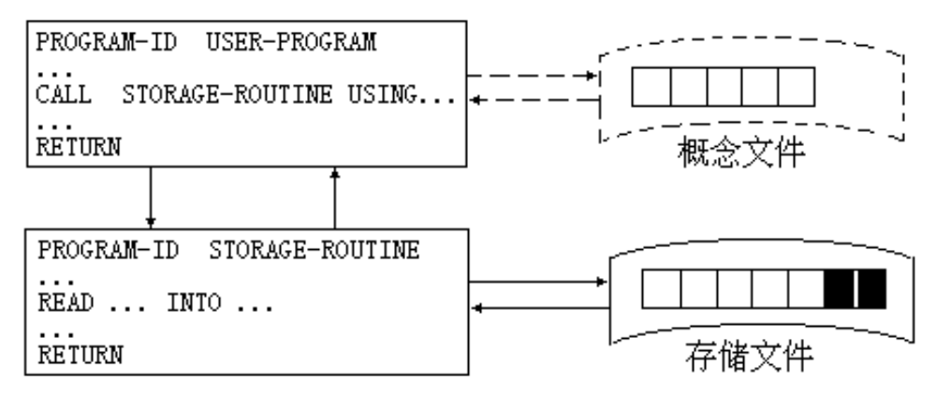
实现存储数据独立性
概念文件是“概念上”的，它实际并不存在，可以把它看作是存储文件的抽象
用户程序
存储程序
用户操作一个物理上并不存在的概念文件，而实际操作则由存储子程序去操作存储文件来完成。

Slide 22
概念数据独立性
概念数据独立性也称逻辑数据独立性，它是指当用户程序操作的概念文件有插入或删除字段的情况发生时，用户程序仍能正确执行的性质。
修改概念文件的结构时应用程序不用修改的特性。

Slide 23
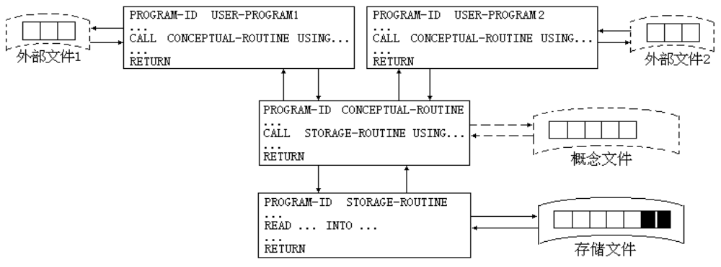
实现概念数据独立性
外部文件是从概念文件中部分抽取的
用户程序队从概念文件中抽取的外部文件进行操作，而实际操作则是交由概念级的存储子程序来完成；
概念级的存储子程对从存储文件抽象而来的概念文件进行操作，而实际对存储文件的存取是由存储级的存储子程序来完成的。

Slide 24
注 意
不管是概念文件，还是外部文件，它们都不真正含有数据，它们只是存取存储文件的结构或框架；
概念文件是存储文件的抽象，而外部文件是概念文件的部分抽取。
使用这种三层结构不仅可以使数据具有独立性，使数据和程序的代价大大降低，而且还可以使数据达到共享，可以使同一数据满足更多用户的不同需求。

Slide 25
数据库管理系统的结构
数据库的三层模式结构
模式说明实例
数据库管理系统的总体结构

Slide 26
什么是型和值？
型（type）：对某一类数据的结构和属性的说明。
值（value）：型的一个具体赋值。
  例如：学生记录
    记录型：
      （学号，姓名，性别，系别，年龄，籍贯）
    该记录型的一个记录值：
      （900201，李明，男，计算机，22，江苏）
型是数据库的内涵（intention）
值是数据库的外延（extensive）
型是稳定的，值是变化的。

Slide 27
数据库系统模式的概念
模式（Schema）
  数据库逻辑结构和特征的描述
  是型的描述
  反映的是数据的结构及其联系
  模式是相对稳定的
模式的一个实例（Instance）
  模式的一个具体值
  反映数据库某一时刻的状态
  同一个模式可以有很多实例
  实例随数据库中的数据的更新而变动

Slide 28
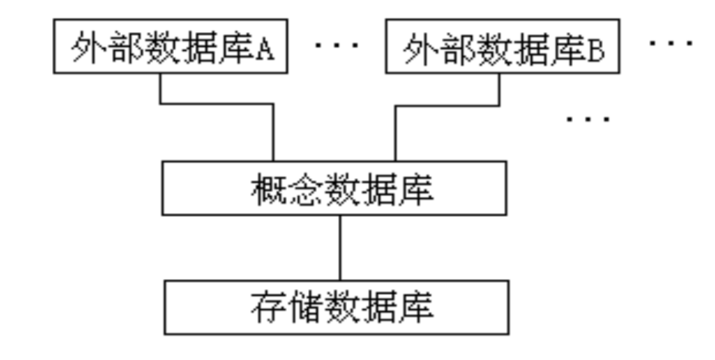
数据库的三层模式结构

Slide 29
存储、概念和外部模式
定义存储模型的模式叫做存储模式，又称内模式；
定义概念模型的模式叫概念模式，又称逻辑模式，或简称模式；
定义外部模型的模式叫外部模式，又称做子模式或用户模式，或简称外模式。

Slide 30
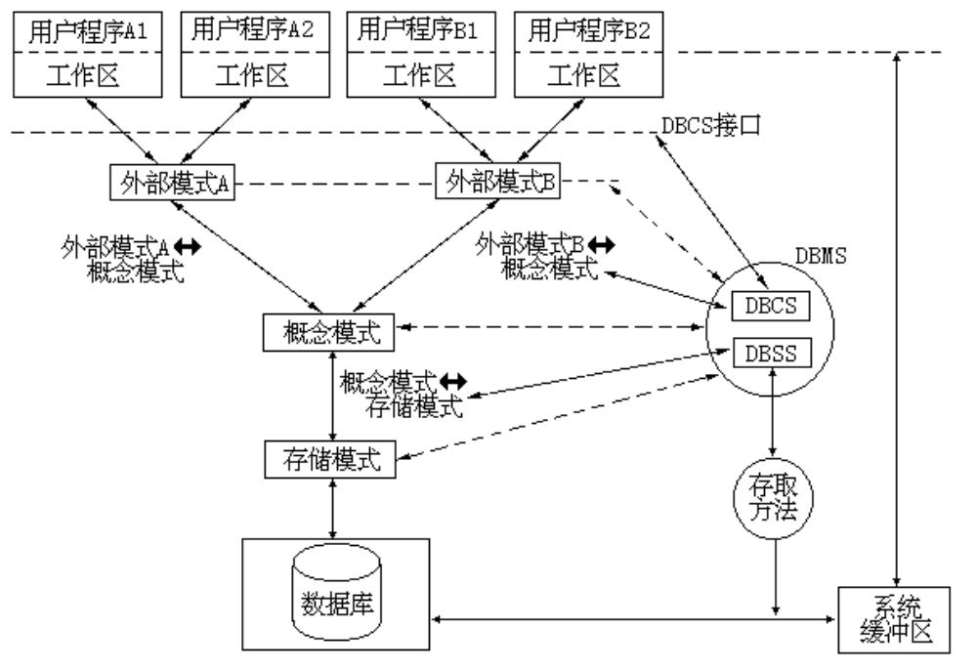
数据库管理系统的总体结构

Slide 31
概念模式
（Concetual Schema）
概念模式（也称逻辑模式或模式）
  数据库中全体数据的逻辑结构和特征的描述
  所有用户的公共数据视图，综合了所有用户的需求
一个数据库只有一个概念模式
概念模式的地位：是数据库系统模式结构的中间层
  与数据的物理存储细节和硬件环境无关
  与具体的应用程序、开发工具及高级程序设计语言无关
概念模式的定义
  数据的逻辑结构（数据项的名字、类型、取值范围等）
  数据之间的联系
  数据有关的安全性、完整性要求

Slide 32
外部模式
（External Schema）
外部模式（也称子模式或用户模式，或简称外模式）
  数据库用户（包括应用程序员和最终用户）使用的局部数据的逻辑结构和特征的描述
  数据库用户的数据视图，是与某一应用有关的数据的逻辑表示

Slide 33
外部模式的地位：介于概念模式与应用之间
  概念模式与外部模式的关系：一对多
    外部模式通常是概念模式的子集
    一个数据库可以有多个外部模式。反映了不同的用户的应用需求、看待数据的方式、对数据保密的要求
    对概念模式中同一数据，在外部模式中的结构、类型、长度、保密级别等都可以不同
  外部模式与应用的关系：一对多
    同一外部模式也可以为某一用户的多个应用系统所使用，
    但一个应用程序只能使用一个外部模式。
外部模式的用途
  保证数据库安全性的一个有力措施。
  每个用户只能看见和访问所对应的外部模式中的数据

Slide 34
存储模式
（Storage Schema）
存储模式（也称内模式）
  是数据物理结构和存储方式的描述
  是数据在数据库内部的表示方式
    记录的存储方式（顺序存储，按照B树结构存储，按hash方法存储）
    索引的组织方式
    数据是否压缩存储
    数据是否加密
    数据存储记录结构的规定
一个数据库只有一个存储模式

Slide 35
三级模式与二级映象
三级模式是对数据的三个抽象级别
二级映象在DBMS内部实现这三个抽象层次的联系和转换

Slide 36
数据库管理系统的总体结构

Slide 37
外部模式／概念模式映象
定义外部模式与概念模式之间的对应关系
每一个外部模式都对应一个外部模式／概念模式映象
映象定义通常包含在各自外部模式的描述中

Slide 38
外部模式／概念模式映象的用途
保证数据的逻辑独立性
  当概念模式改变时，数据库管理员修改有关的外部模式／概念模式映象，使外部模式保持不变
  应用程序是依据数据的外部模式编写的，从而应用程序不必修改，保证了数据与程序的逻辑独立性，简称数据的逻辑独立性。

Slide 39
概念模式／存储模式映象的用途
保证数据的物理独立性
  当数据库的存储结构改变了（例如选用了另一种存储结构），数据库管理员修改概念模式／存储模式映象，使概念模式保持不变
  应用程序不受影响。保证了数据与程序的物理独立性，简称数据的物理独立性。

Slide 40
概念模式／存储模式映象
概念模式／存储模式映象定义了数据全局逻辑结构与存储结构之间的对应关系。例如，说明逻辑记录和字段在内部是如何表示的
数据库中概念模式／存储模式映象是唯一的
该映象定义通常包含在概念模式描述中

Slide 41
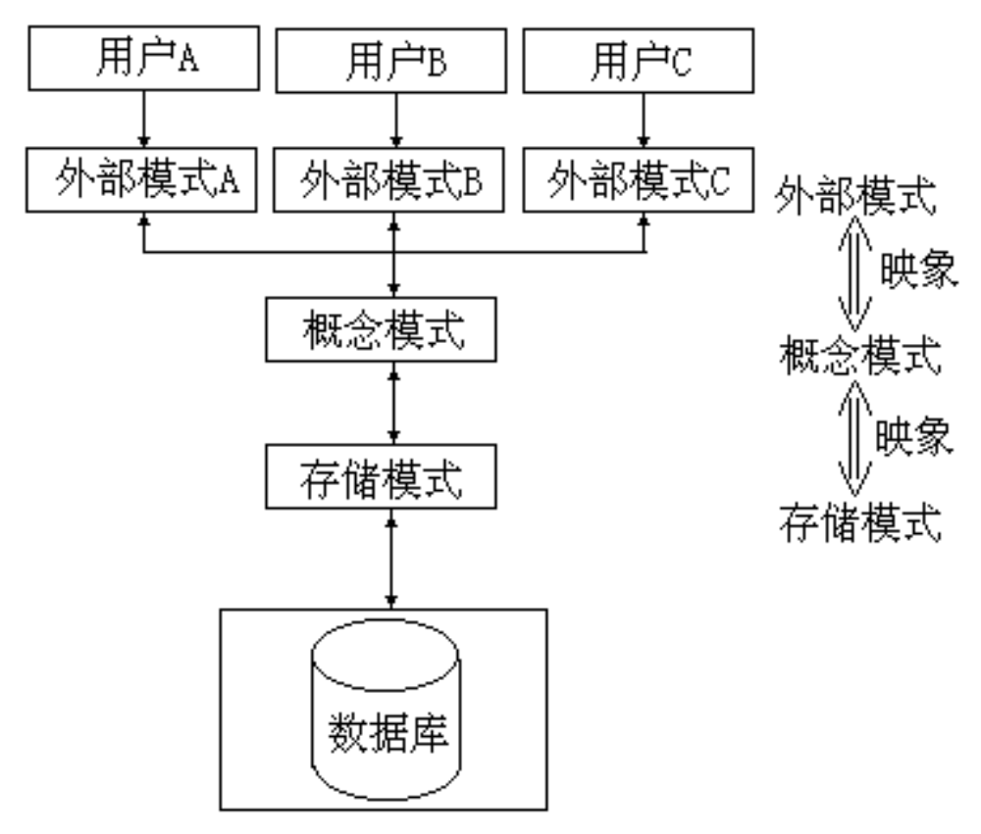
各级模式之间的关系

Slide 42
注意：
只有存储数据库是物理上真正存在的；
概念数据库是存储数据库的抽象；
外部数据库是概念数据库的部分抽取。
概念模式带来了存储数据独立性；
外部模式带来了概念数据独立性。

Slide 43
DBMS读取一条记录时发生的事件：
用户程序A向DBMS发出读一条记录的指令，这时用户程序要给出外部文件名和记录的关键字值；
数据库控制（control）系统（DBCS）分析所接到的指令，访问对应的外部模式；
DBCS完成外部模式到概念模式的转换，决定访问哪个（些）概念文件；
接着由数据库存储（storage）系统（DBSS）完成概念模式到存储模式的转换，并决定访问哪个（些）存储文件；
DBSS调用存取方法，通过操作系统将读取的记录送到系统缓冲区；
用户程序从系统缓冲区得到所需记录和DBMS返回的状态信息；
用户程序在工作区中使用所得到的记录。

Slide 44
1.3 数据库系统的组成
数据库
数据库管理系统（及其开发工具）
应用系统
数据库管理员
（用户）

Slide 45
一、硬件平台及数据库
数据库系统对硬件资源的要求
(1) 足够大的内存
  操作系统
  DBMS的核心模块
  数据缓冲区
  应用程序

Slide 46
数据库系统对硬件资源的要求
(2) 足够大的外存
  磁盘
    操作系统
    DBMS
    应用程序
    数据库及其备份
  光盘、磁带、软盘
    数据备份
  (3) 较高的通道能力，提高数据传送率

Slide 47
二、软件
DBMS
操作系统
与数据库接口的高级语言及其编译系统
以DBMS为核心的应用开发工具
为特定应用环境开发的数据库应用系统

Slide 48
三、人员
数据库管理员
系统分析员
数据库设计人员
应用程序员
(最终用户)

Slide 49
1. 数据库管理员(DBA)
决定数据库中的信息内容和结构
决定数据库的存储结构和存取策略
定义数据的安全性要求和完整性约束条件

Slide 50
数据库管理员(续)
监控数据库的使用和运行
  周期性转储数据库
    数据文件
    日志文件
  系统故障恢复
  介质故障恢复
  监视审计文件

Slide 51
数据库管理员(续)
数据库的改进和重组
  性能监控和调优
  数据重组
数据库重构

Slide 52
2. 系统分析员
负责应用系统的需求分析和规范说明
与用户及DBA协商，确定系统的硬软件配置
参与数据库系统的概要设计

Slide 53
3. 数据库设计人员
参加用户需求调查和系统分析
确定数据库中的数据
设计数据库各级模式

Slide 54
4. 应用程序员
设计和编写应用系统的程序模块
进行调试和安装

Slide 55
5. 用户
偶然用户
  企业或组织机构的高中级管理人员
简单用户
  银行的职员、机票预定人员、旅馆总台服务员

Slide 56
用户（续）
复杂用户
  工程师、科学家、经济学家、科技工作者等
  直接使用数据库语言访问数据库，甚至能够基于数据库管理系统的API编制自己的应用程序

